Slide 1



Gasto tributario y el principio de generalidad, cómo se ubica Ecuador

Slide 2
Qué es el gasto tributario
CIAT: son recursos a los que el Estado renuncia debido a la existencia de incentivos o beneficios que reducen la carga tributaria directa o indirecta de determinados contribuyente, para lograr objetivos económicos y sociales
OCDE: es una transferencia de recursos públicos a través de la reducción de obligaciones tributarias con respecto a un marco de referencia
Código Orgánico de Planificación y Finanzas Públicas (Art. 94): los recursos que el Estado, en todos los niveles de gobierno, deja de percibir debido a la deducción, exención, entre otros mecanismos, de tributos directos o indirectos establecidos en la normativa correspondiente

Slide 3
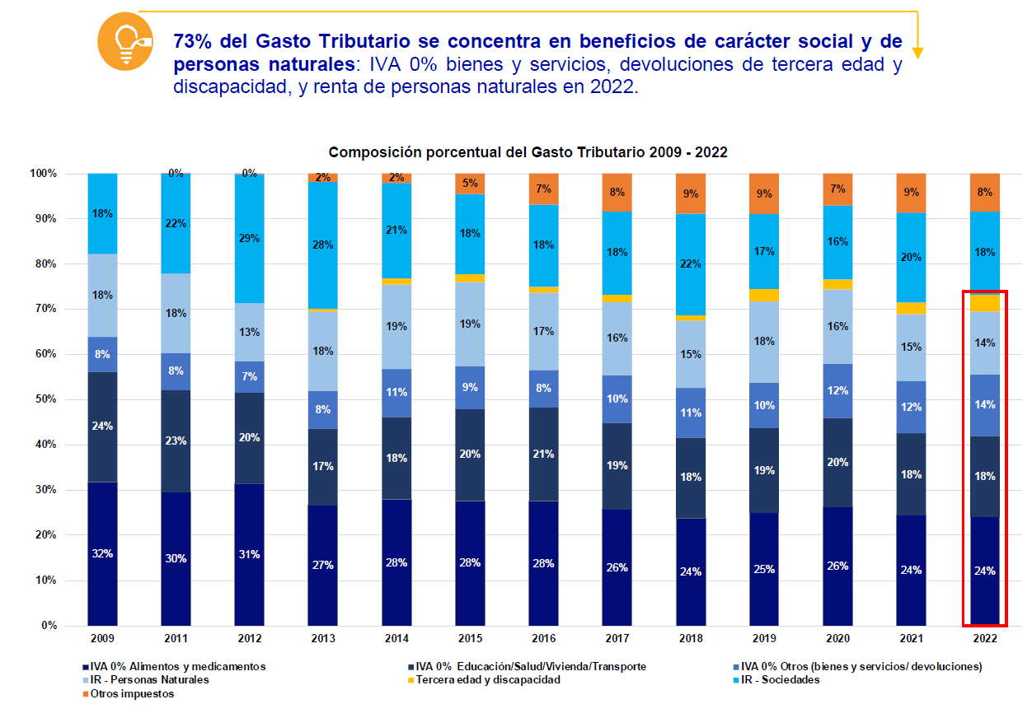

Slide 4
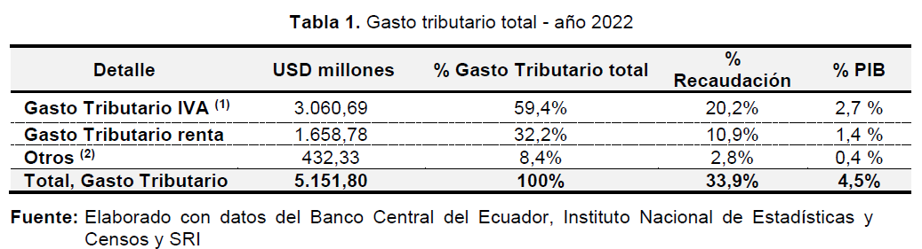
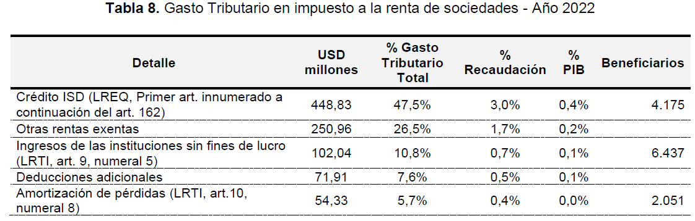
Desagregando los rubros
Fuente: Manual del Gasto Tributario 2022 - SRI
Notes:
Por ejemplo, beneficiarios en devoluciones de IVA: más de 256 k (tercera edad), más de 47 k (discap)
Rendimientos por depósitos a plazo fijo: 510 sociedades beneficiarias, Ingresos por indemnizaciones que se perciban por seguros: 420 empresas
Seguros médicos para trabajadores - deducción del 100 % adicional: 720 empresas,
Incremento neto de empleo, personas con discapacidad - deducción del 150 % adicional: 574 empresas

Slide 5
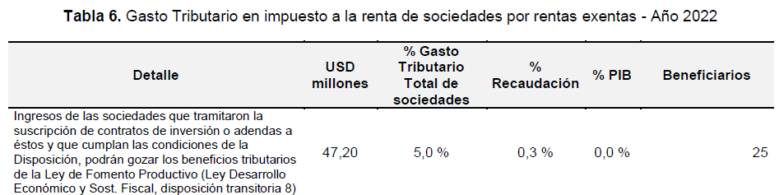
Respecto de los contratos de inversión
Desagregando los rubros
Fuente: Manual del Gasto Tributario 2022 - SRI
Art. 37.3 LRTI: reducción de 5 puntos porcentuales de la tarifa general del IR

Slide 6
Es una importante herramienta de política
pública que puede promover el desarrollo económico y social
Los países utilizan los gastos tributarios para promover la inversión (especialmente en sectores estratégicos), crear empleo y apoyar a los hogares de bajos ingresos.

Slide 7
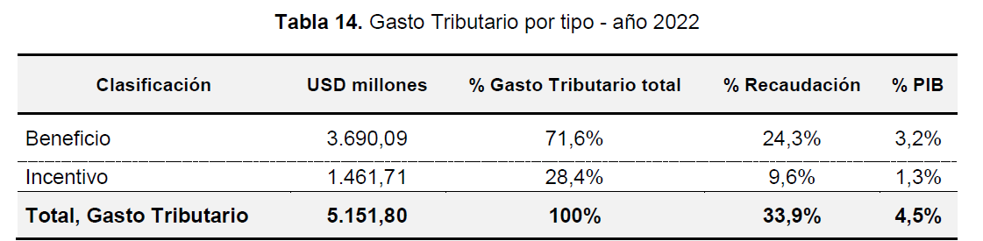

Slide 8
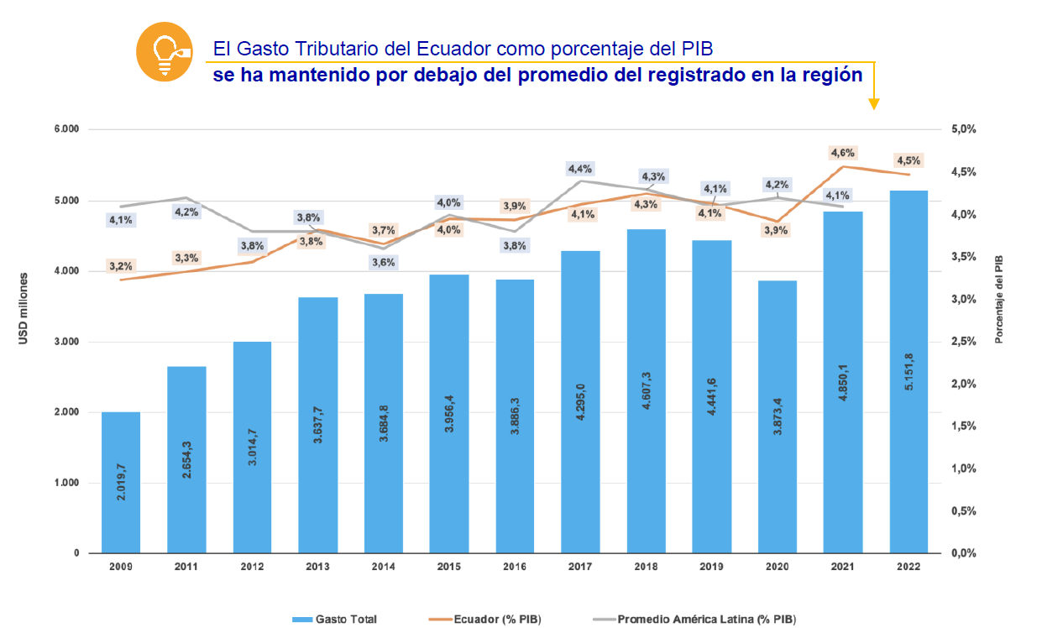

Slide 9
El principio de generalidad
Art. 300 Constitución
Art. 5 CT
El régimen tributario se regirá por los principios de, generalidad, progresividad, eficiencia, confianza legítima, simplicidad administrativa, irretroactividad, equidad, transparencia y suficiencia recaudatoria. Se priorizarán los impuestos directos y progresivos.
Este principio se refiere a que los tributos deben ser aplicados a todos los contribuyentes, sin excepción, y no solo a una parte de ellos, sin tomar en cuenta su raza, nacionalidad, su condición social, etc.
“no trata de que todas las personas deban pagar los tributos, sino más bien que nadie deber ser absuelto por privilegios personales, género, familia o casta, es decir, el gravamen debe ser establecido para todas las personas, cuya situación coincida con la ley que señala el hecho generador del tributo.” (Hernández Guijarro, 2015, pp. 365-367)

Slide 10
Reserva de Ley
Art. 4 CT
“Reserva de ley.- Las leyes tributarias determinarán el objeto imponible, los sujetos activo y pasivo, la cuantía del tributo o la forma de establecerla, las exenciones y deducciones; los reclamos, recursos y demás materias reservadas a la ley (…)”
En este sentido, los beneficios y exoneraciones entregados por Ley, analizados por su efecto económico como gasto tributario, están contemplados dentro de la doctrina tributaria y su uso y aplicación dependerá de las necesidades más importantes para nuestro país

Slide 11
Muchas gracias

